Slide 1

IL BENESSERE EQUO E SOSTENIBILE
IN PROVINCIA DI PIACENZA
Edizione 2024
I risultati del progetto nazionale BES delle Province
Amministrazione Provinciale di Piacenza – 5 maggio 2025

Slide 2

LA MISURAZIONE DEL BENESSERE A LIVELLO LOCALE
Classifiche sulla qualità della vita nelle province del Sole 24 Ore
BES dei Territori dell’ISTAT
Rapporto Territori dell’ASVIS

Slide 3

www.besdelleprovince.it
• REPORT PROVINCIALI
• DATI ONLINE

Slide 4

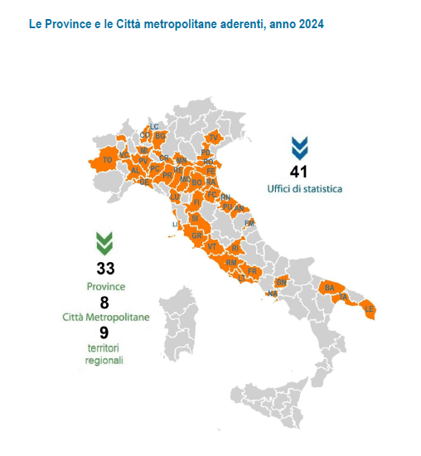
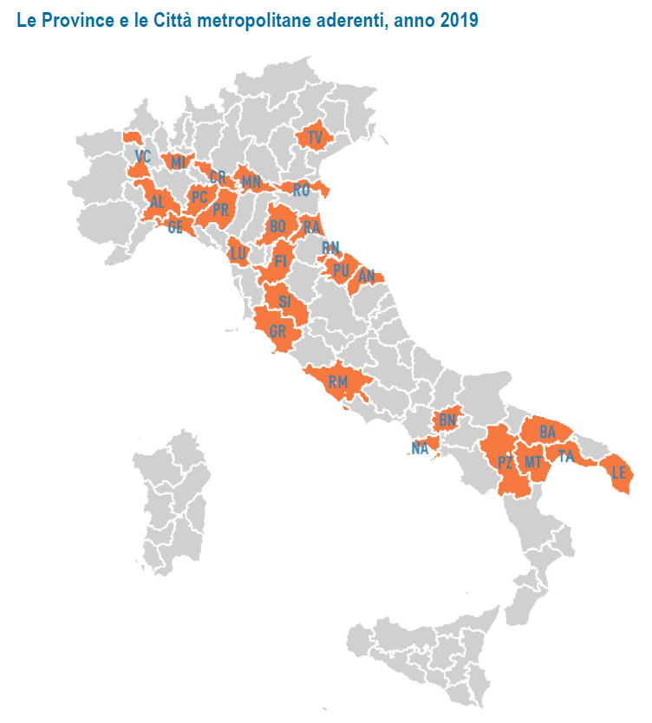
10
10
Anno 2019

Slide 5

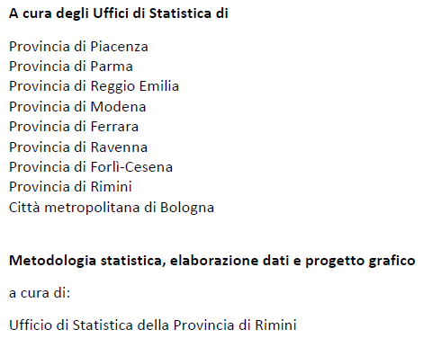

Slide 6
LE 11 DIMENSIONI DEL BES
1) Salute
2) Istruzione e formazione
3) Lavoro e conciliazione dei tempi di vita
4) Benessere economico
5) Relazioni sociali
6) Politica e istituzioni
7) Sicurezza
8) Paesaggio e patrimonio culturale
9) Ambiente
10) Innovazione, ricerca e creatività
11) Qualità dei servizi
82 indicatori a confronto (+8)

Slide 7
I RISULTATI DELL’EDIZIONE 2024: posizionamento di Piacenza e confronto con le edizioni precedenti.
"Misure di Benessere equo e sostenibile ISTAT nazionale" (bollino arancio)
“Indicatori di interesse per gli obiettivi dell’Agenda 2030” (bollino verde)
“Indicatori di interesse per il DUP” (bollino azzurro)
“Indicatori di Bes a livello comunale” (bollino ocra)

Slide 8
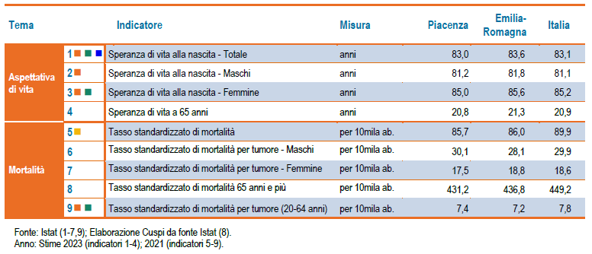
Fonte: elaborazione Ufficio Statistica Provincia di Piacenza

Slide 9
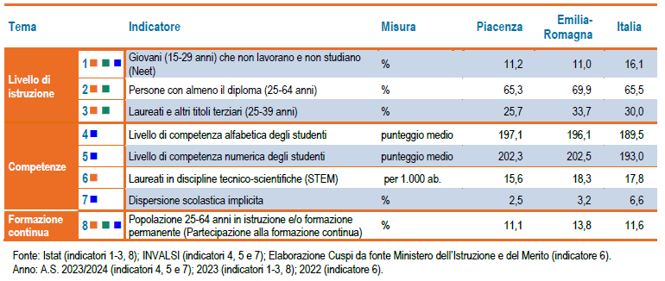
Fonte: elaborazione Ufficio Statistica Provincia di Piacenza

Slide 10
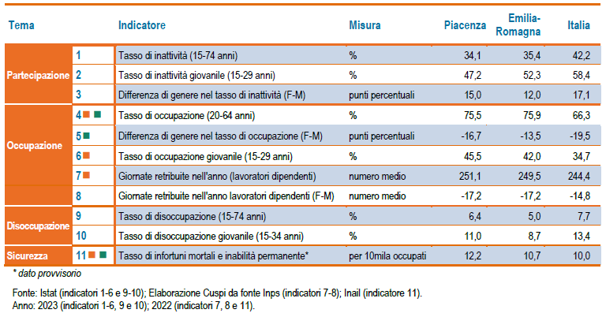
Fonte: elaborazione Ufficio Statistica Provincia di Piacenza

Slide 11
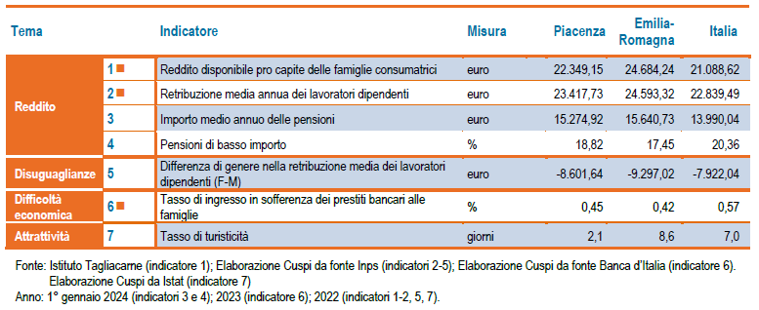
Fonte: elaborazione Ufficio Statistica Provincia di Piacenza

Slide 12
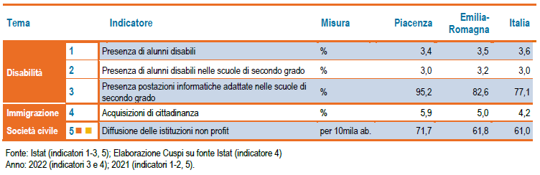
Fonte: elaborazione Ufficio Statistica Provincia di Piacenza

Slide 13
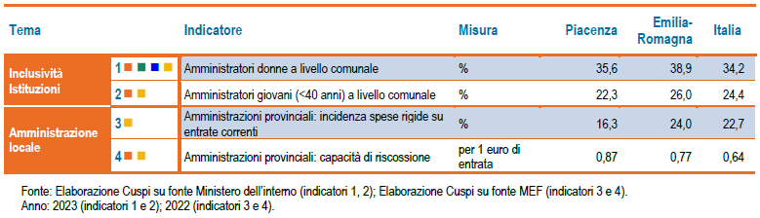
Fonte: elaborazione Ufficio Statistica Provincia di Piacenza

Slide 14
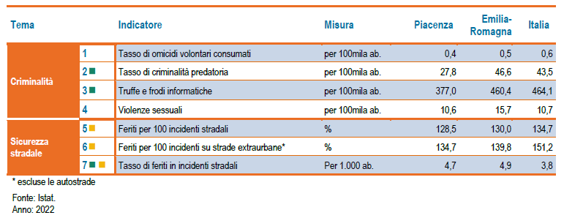
Fonte: elaborazione Ufficio Statistica Provincia di Piacenza

Slide 15
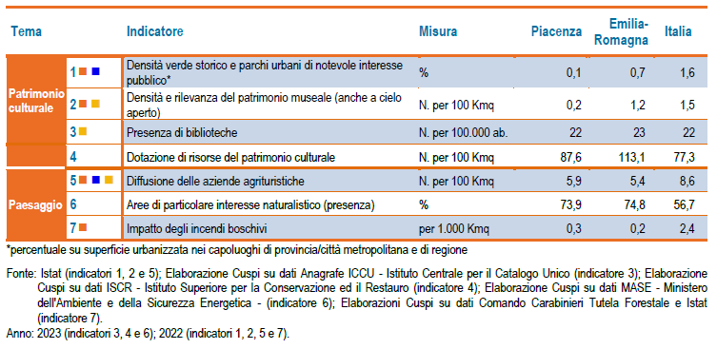
Fonte: elaborazione Ufficio Statistica Provincia di Piacenza

Slide 16
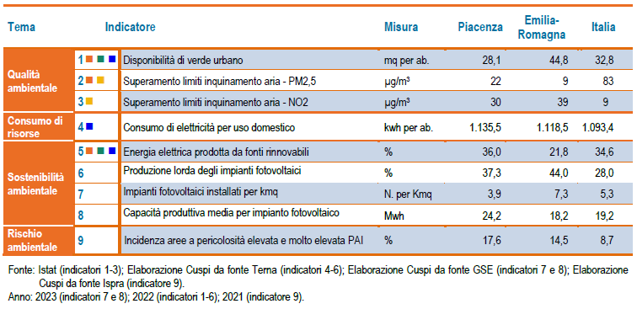
Fonte: elaborazione Ufficio Statistica Provincia di Piacenza

Slide 17
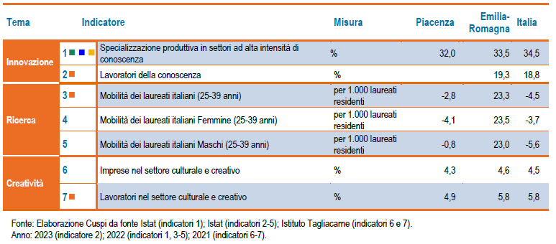
Fonte: elaborazione Ufficio Statistica Provincia di Piacenza

Slide 18
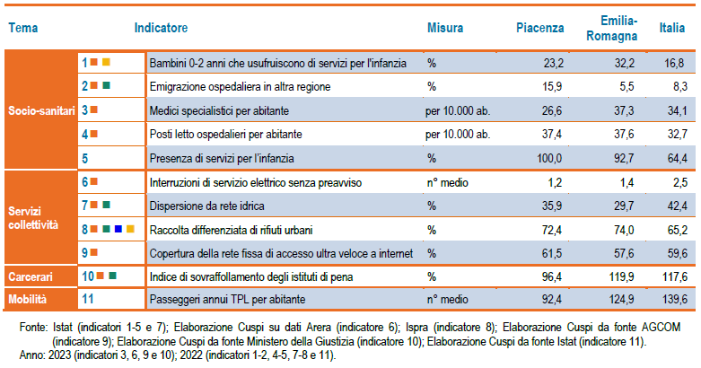
Fonte: elaborazione Ufficio Statistica Provincia di Piacenza

Slide 19
CONSIDERAZIONI DI SINTESI

Slide 20
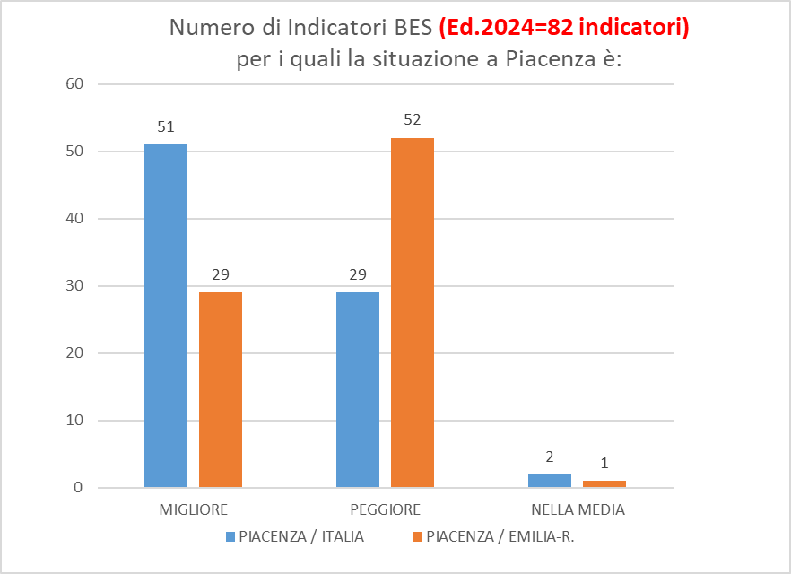
Fonte: elaborazione Ufficio Statistica Provincia di Piacenza

Slide 21
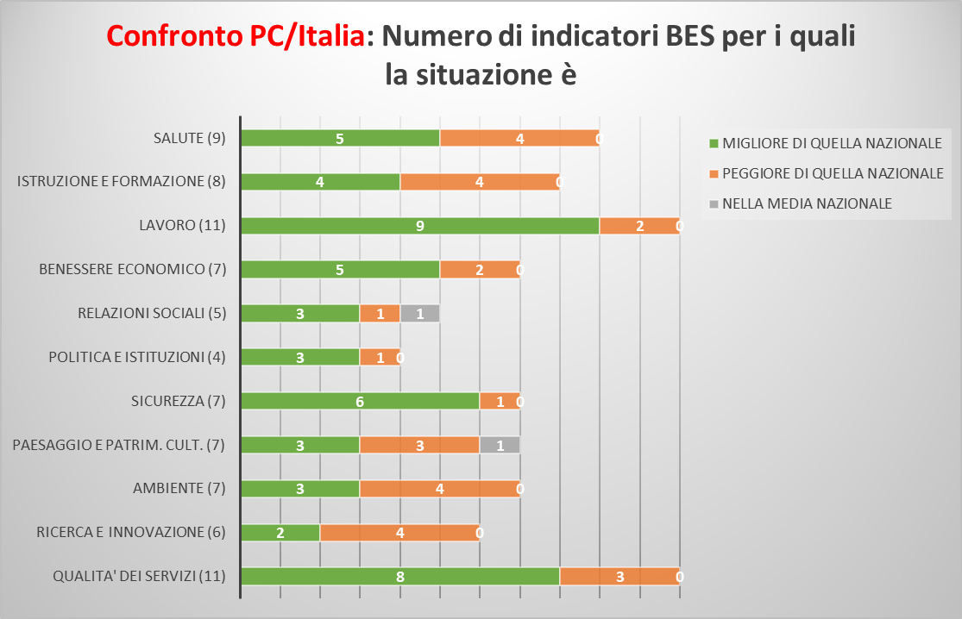
Fonte: elaborazione Ufficio Statistica Provincia di Piacenza

Slide 22
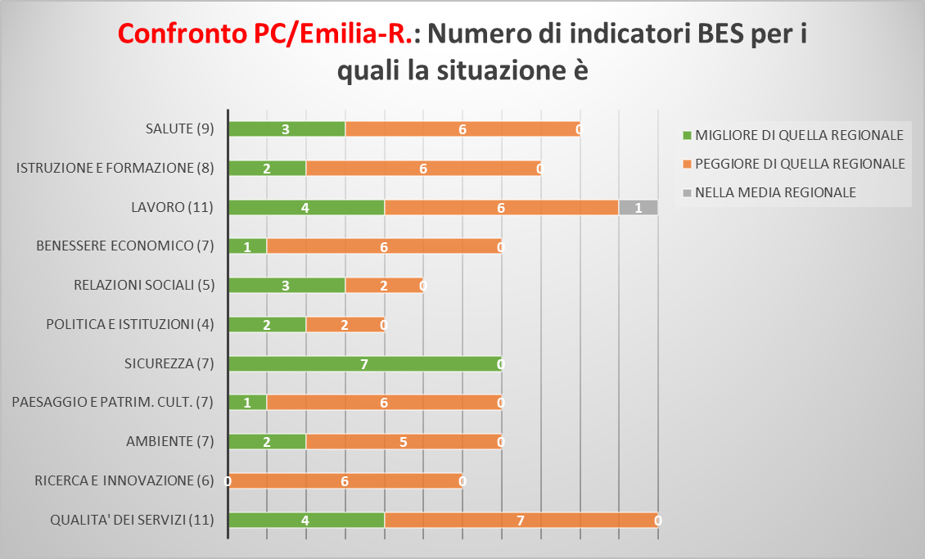
Fonte: elaborazione Ufficio Statistica Provincia di Piacenza

Slide 23
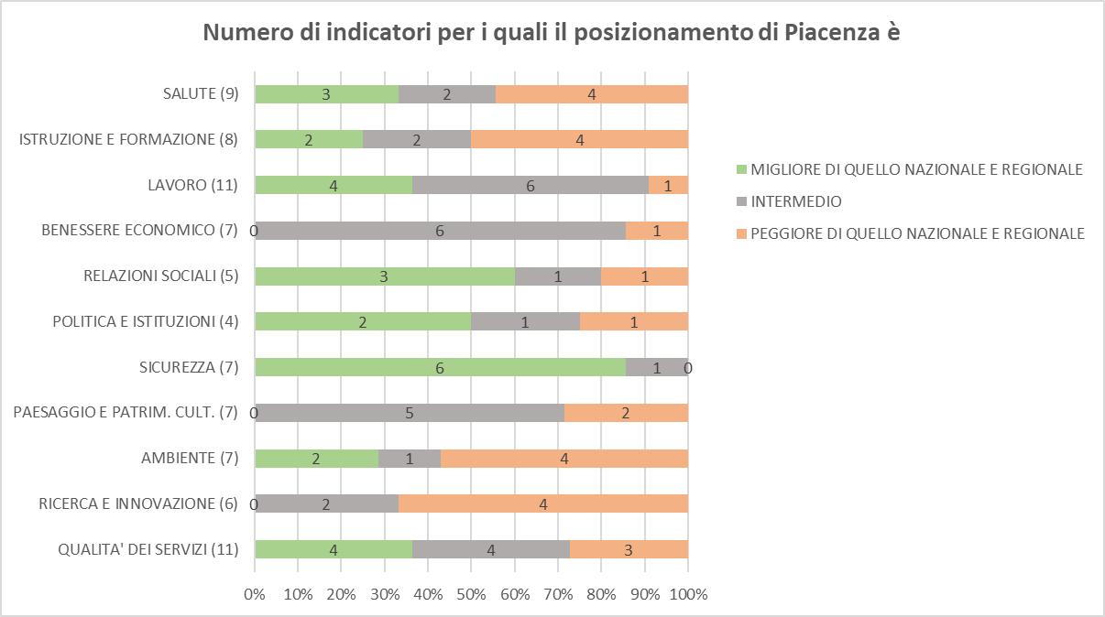
Fonte: elaborazione Ufficio Statistica Provincia di Piacenza

Slide 24
Grazie per l’attenzione
Antonio Colnaghi
UFFICIO STATISTICA – PROVINCIA DI PIACENZA
https://statistica.provincia.pc.it/

